Slide 1
L’électricité
Découverte du monde – Sciences
⇨ Comment installer plusieurs ampoules dans un circuit ? (2)

Slide 2
Souvenons-nous...
Dans un même circuit électrique, je peux mettre plusieurs ampoules.
Il y a plusieurs façons de faire.

Slide 3
Souvenons-nous...
Dans un circuit en série, j’installe les ampoules les unes à la suite des autres dans mon circuit.
Si une des ampoules grille (ou si elle manque), le circuit est ouvert, les autres ampoules ne fonctionnent plus non plus.

Slide 4
Nous allons aujourd’hui relever un nouveau défi !
Alors êtes-vous prêts ?
C’est parti !

Slide 5
Nous allons essayer d’installer deux ampoules dans un circuit !
Comme nous le savons, il y a donc deux façons d’installer deux ampoules dans un circuit.

Slide 6
Nous allons essayer d’installer deux ampoules dans un circuit !
Nous allons aujourd’hui nous intéresser à la seconde.

Slide 7
Nous allons essayer d’installer deux ampoules dans un circuit !
Nous allons aujourd’hui nous intéresser à la seconde.
Il s’agit d’un circuit en dérivation.

Slide 8
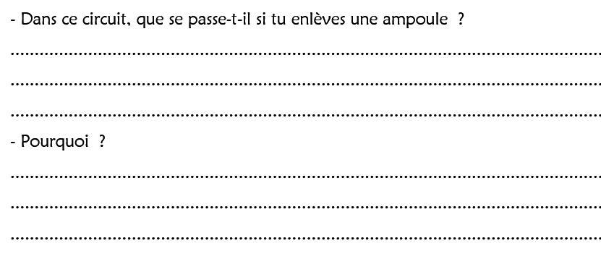
Nous allons essayer d’installer deux ampoules dans un circuit !
Vous allez devoir réaliser ce circuit,
puis vous répondrez aux questions de la fiche.
Au travail !

Slide 9
Voyons ce que vous avez trouvé.
- Dans ce circuit, que se passe-t-il si tu enlèves une ampoule ?
Si on enlève une ampoule, l’autre ampoule reste allumée.
- Pourquoi ?
Car le circuit est toujours fermé.

Slide 10
En résumé...
Dans un même circuit électrique, je peux mettre plusieurs ampoules.
Il y a plusieurs façons de faire.

Slide 11
En résumé...
Dans un circuit en dérivation, j’installe les ampoules sur différentes branches du circuit.
Dans un circuit en dérivation, si une ampoule grille, le circuit reste fermé, les autres ampoules continuent donc de fonctionner.

Slide 12
Vous êtes à présent incollables sur l’électricité et les circuits électriques !

